Slide 1
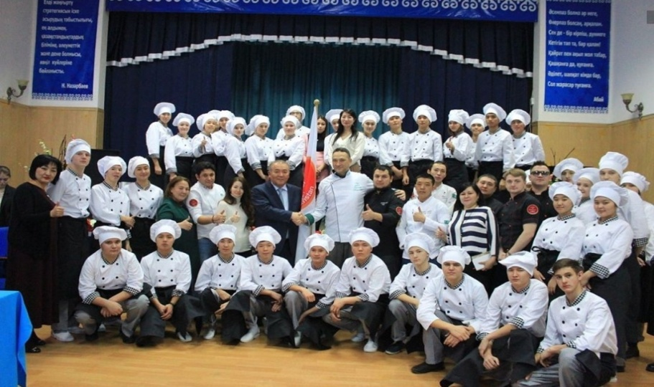
УВАЖАЕМЫЕ АБИТУРИЕНТЫ!
Высший торгово-экономический колледж Казпотребсоюза ПРИГЛАШАЕТ ВАС
на обучение по специальности «Организация питания»,
квалификация «ТЕХНОЛОГ-МЕНЕДЖЕР»
Квалификация: 0508063 «Технолог-менеджер»
Форма обучения: очная
Язык обучения: государственный, русский
Срок обучения: на базе 9 классов – 3 года 10 месяцев
Приоритеты в обучении:
Бесплатное обучение (грант Местного бюджета);
Стипендия;
Дуальное обучение;
Практикоориентированность;
Практика в лучших ресторанах столицы;
Дистанционные образовательные технологии;
Кредитная технология обучения.
Преимущества специальности
Востребованность на рынке труда, высокий уровень заработной платы, возможность совмещать обучение и работу, возможность карьерного роста, престиж профессии, творческий потенциал.
Карьерный рост
Заведующий столовой, заведующий производством, главный технолог, администратор, управляющий, заместитель директора по производству, директор.
г.Нур-Султан, ул.Кенесары,60.
Контактные тел.:+7 (717) 2 50-18-30, +7(717) 2 50-18-35,
+7 (747) 351 49 48
www.kaz-tek.kz, www.facebook.com

Slide 2
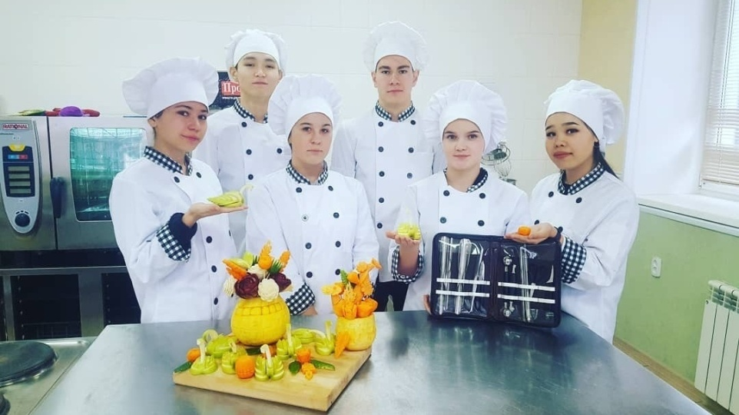
УВАЖАЕМЫЕ АБИТУРИЕНТЫ!
Высший торгово-экономический колледж Казпотребсоюза ПРИГЛАШАЕТ ВАС
на обучение по специальности «Организация питания»,
квалификация
«ПОВАР», «КОНДИТЕР»
Квалификация: 0508012 «Повар», 0508022 «Кондитер»
Форма обучения: очная
Язык обучения: государственный, русский
Срок обучения: на базе 9 классов – 2 года 10 месяцев
Приоритеты в обучении:
Бесплатное обучение и питание (грант Республиканского бюджета);
Стипендия;
Дуальное обучение;
Практикоориентированность;
Практика в лучших ресторанах столицы;
Дистанционные образовательные технологии;
Кредитная технология обучения
Преимущества специальности
востребованность на рынке труда, высокий уровень заработной платы, возможность совмещать учебу и работу, возможность карьерного роста, престиж профессии, творческий подход в приготовлении блюд.
Карьерный рост
помощник повара, Staff повар, заготовщик, повар холодного и горячего цеха,
повар-калькулятор, сушист, су-шеф, шеф-повар, инженер-технолог, помощник кондитера, повар-кондитер.
г.Нур-Султан, ул.Кенесары,60.
Контактные тел.:+7 (717)2 50-18-30, +7(717) 2 50-18-35,
+7 (747) 351 49 48
www.kaz-tek.kz, www.facebook.com

Slide 3
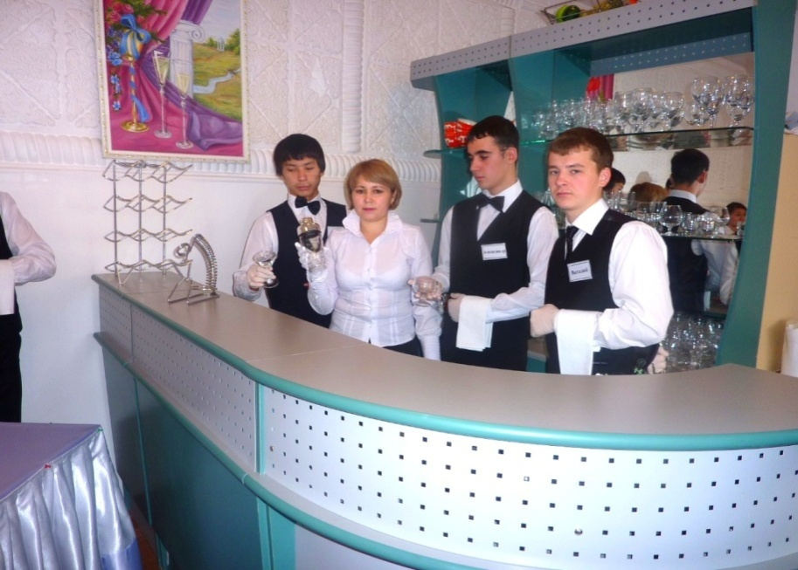
УВАЖАЕМЫЕ АБИТУРИЕНТЫ!
Высший торгово-экономический колледж Казпотребсоюза ПРИГЛАШАЕТ ВАС
на обучение по специальности «Организация питания»,
квалификация «БАРМЕН»
Квалификация: 0508052 «Бармен»
Форма обучения: очная
Язык обучения: государственный, русский
Срок обучения: на базе 9 классов – 2 года 10 месяцев
Приоритеты в обучении:
Бесплатное обучение и питание (грант Республиканского бюджета);
Стипендия;
Дуальное обучение;
Практикоориентированность;
Практика в лучших ресторанах столицы;
Дистанционные образовательные технологии;
Кредитная технология обучения
Преимущества специальности
востребованность на рынке труда, высокий уровень заработной платы, возможность совмещать учебу и работу, возможность карьерного роста, престиж профессии, творческий подход в приготовлении напитков, коктейлей
Карьерный рост
бариста, барбек, бармен, сомелье, старший бармен, бар-менеджер
г.Нур-Султан, ул.Кенесары,60.
Контактные тел.: +7(717)2 50-18-30, +7(717) 250-18-35,
+7 (747) 351 49 48
www.kaz-tek.kz, www.facebook.com

